Slide 1
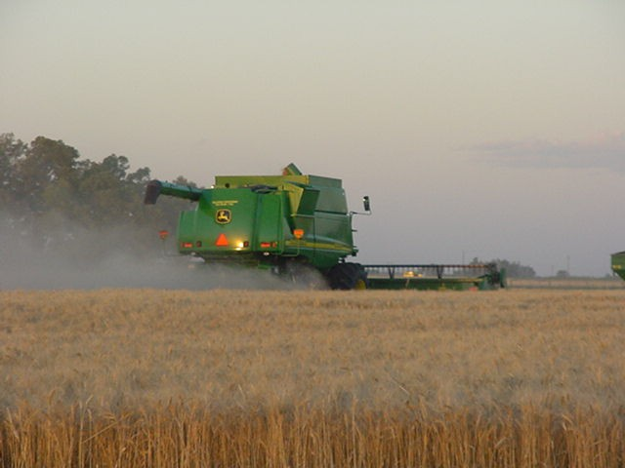

Agro Redes S.R.L.
Ing. Agr. Juan Ignacio Gene (socio)
JAT Cultivos de Invierno
20-4-12
WWW.AGROREDES.COM

Slide 2
Que hacemos
JAT Pehuajo
AGRO REDES S.R.L.
Campos Alquilados
Consultoría
Administraciones
Gerenciamientos
WWW.AGROREDES.COM

Slide 3
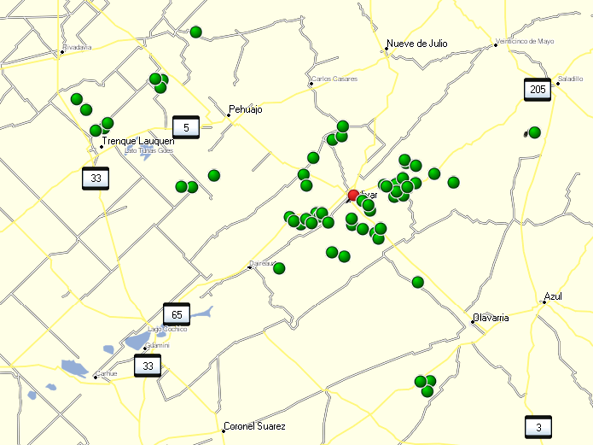
Zonas de producción
JAT Pehuajo
WWW.AGROREDES.COM

Slide 4
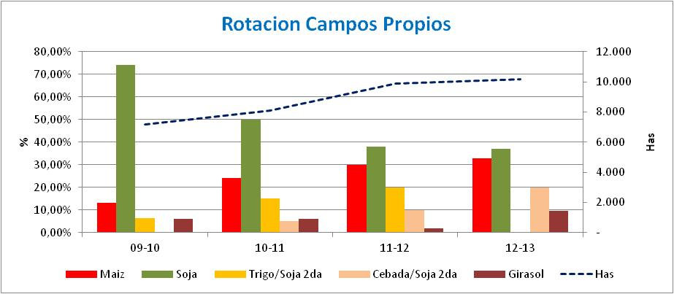
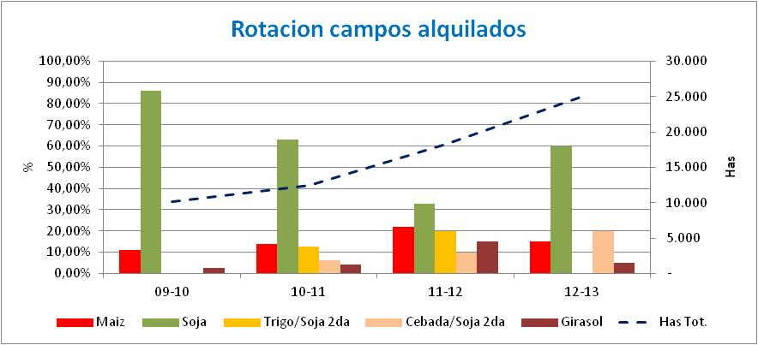
Rotaciones históricas
JAT Pehuajo
Situación financiera post 08-09 y bajas recarga en el perfil a la siembra de fina
Buenos números de doble cultivo y maíz + bajas tasas de financiación
Bajos márgenes en maíz, problemas comerciales en el trigo.
Campo propio analiza el maíz desde otro punto de vista
WWW.AGROREDES.COM

Slide 5
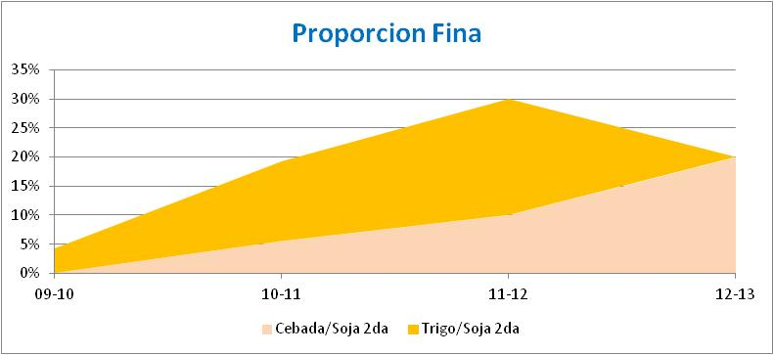
Evolución de la Fina
JAT Pehuajo
Por Que Fina
Balance de carbono
Cobertura
Perfiles muy cargados
Diversificación del riesgo
Estabilidad en los rendimientos
Por Que Cebada
Mejor Rto. Soja 2da y/o Maiz 2da
Ahora cotiza en el MATBA
Mercado mas fluido (exp.)
La AP mejora las posibilidades de un precio mas alto (malteria)
Dudas
Dificultades comerciales en trigo.
Puerta 12 en cebada.
WWW.AGROREDES.COM

Slide 6
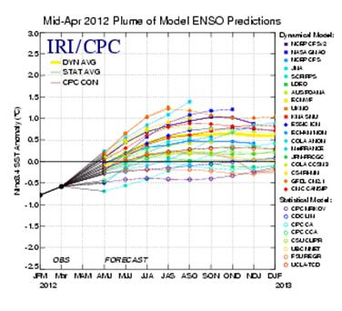
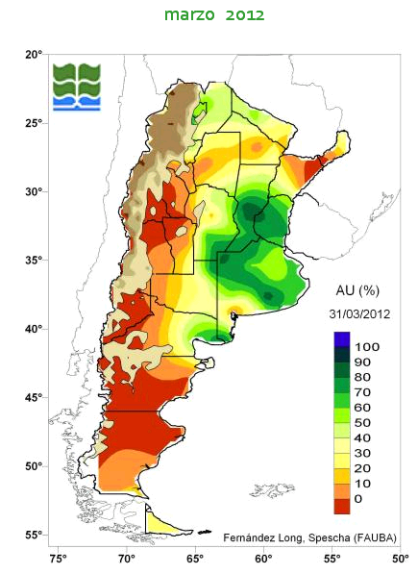
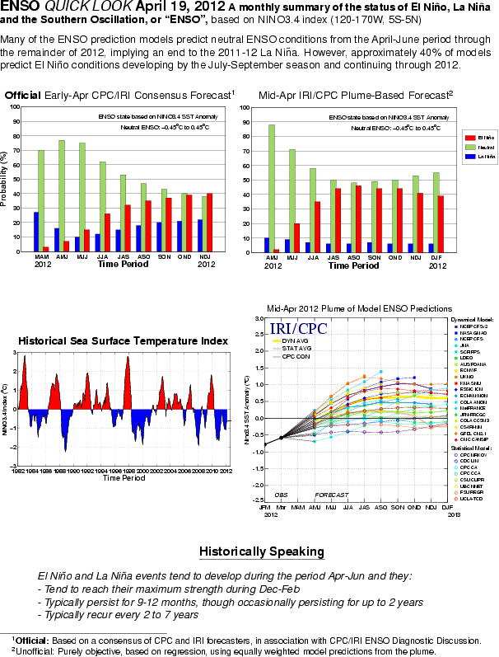
Condiciones Climáticas
JAT Pehuajo
Situación Actual
Pronósticos
WWW.AGROREDES.COM

Slide 7
Visión del negocio agrícola y el doble cultivo
JAT Pehuajo
El análisis del negocio por parte de nuestros clientes y/o socios, depende del perfil y la situación de cada uno.
Financieramente solido
Recurso escaso tierra
Dueño de campo
Mas apalancados
Mas alternativas de inv.
Recurso escaso capital
Arrendatario
MARGEN
TASA
La incorporación de la agricultura de precisión, nos permite:
Reducir costos
Mejorar Rendimientos
Estabilizar calidad de cebada
WWW.AGROREDES.COM

Slide 8
Visión Económica Financiera
JAT Pehuajo
Nota: precio cebada 163 U$S, Soja 320 U$S. Dólar diciembre 4,8 $/U$S mayo 5 $/U$S. Flete Catac 2012.
WWW.AGROREDES.COM

Slide 9
Si no vendo la cebada en enero?
JAT Pehuajo
WWW.AGROREDES.COM

Slide 10
Conclusiones y dudas internas
JAT Pehuajo
Que pasara con la comercialización de cebada???
Condiciones de recibo (pelado)
Cupos.
Intención de siembra local muy alta.
Disponibilidad de semilla.
Cual será la estrategia de las malterías?
Todavía no hay contratos propuestos.
Que % de la producción cubrir y como?
Pocas “opciones” hasta el momento
Alternativas de Futuro o de Fwd.
WWW.AGROREDES.COM

Slide 11
Muchas Gracias
JAT Pehuajo
info@agroredes.com
WWW.AGROREDES.COM

